Slide 1
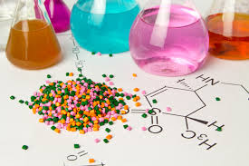
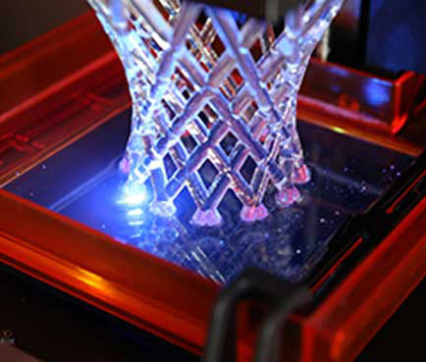
Chimie et Impression ^{n}D
Découvrez comment ces deux domaines en constante évolution se complètent pour révolutionner la fabrication de matériaux et de systèmes en ouvrant de nouvelles possibilités.
POINTS FORTS
• Exploration des dernières avancées en chimie des matériaux pour l'impression ^{n}D
•Applications de l'impression ^{n}D dans les domaines des matériaux polymères, hydrides, céramiques, métalliques, de la biologie, de l'industrie et de la conception numérique
• Présentation de cas concrets de succès où la chimie et l'impression nD ont été combinées de manière novatrice
•Discussions sur les défis actuels et les perspectives futures de cette combinaison prometteuse.
15, 16 et 17 janvier 2024
Chimie
Rejoignez-nous pour une conférence passionnante sur la synergie entre la chimie et l'impression ^{n}D !
et
Comité
Philippe BELLEVILLE
CEA
Clément SANCHEZ
Collège de France
Frédéric SCHUSTER
CEA
Stéphane PAROLA
ENS Lyon
impression ^{n}D

Slide 2
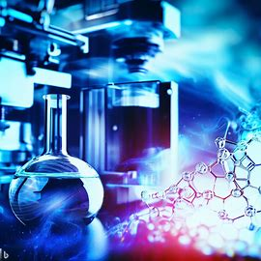
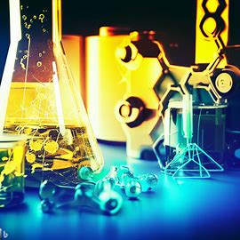
Chimie et Impression ^{n}D
Chimie et Impression ^{n}D
Lycée Descartes
10 rue des minimes 37000 Tours
(amphithéâtre Senghor)
15, 16 et 17 janvier 2024
15, 16 et 17 janvier 2024

